Slide 1

Portfolio Website

Slide 2
Inhalt
Generatorwahl Erfahrung Benutzerfreundlichkeit Veröffentlichung Demo Fazit
Generator
Erfahrung damit
Benutzerfreundlichkeit
Veröffentlichung
Demo der Website
Fazit

Slide 3
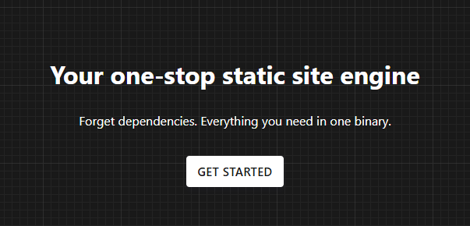
Warum Zola?
Generatorwahl Erfahrung Benutzerfreundlichkeit Veröffentlichung Demo Fazit
Keine Abhängigkeiten
Einfach und Flexibel
Portfolios, Blogs, kleine Websites.

Slide 4
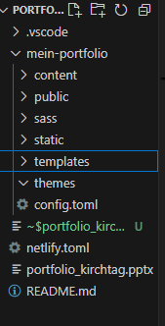
Umsetzung
Generatorwahl Erfahrung Benutzerfreundlichkeit Veröffentlichung Demo Fazit
Einfache Installation
Mit zola init Projekt starten.
Community Themes
Struktur wird erstellt
Änderungen an templates/ und static/ vorgenommen.

Slide 5

Benutzerfreundlichkeit
Generatorwahl Erfahrung Benutzerfreundlichkeit Veröffentlichung Demo Fazit
Gut:
Klare Ordnerstruktur content, templates, static.
Schnelle Build-Zeit durch Rust.
Einfache Seitenerstellung
Schlecht:
Anpassung erfordert Grundkenntnisse
Keine Plugins
Gesamtbewertung:
Kleine Projekte
Schnelle und einfache Umsetzung

Slide 6
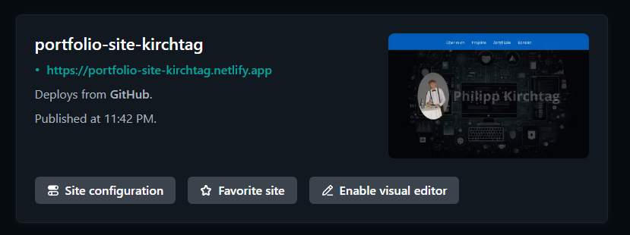
Veröffentichung mit Netlify
Generatorwahl Erfahrung Benutzerfreundlichkeit Veröffentlichung Demo Fazit
Mit zola build public/ erstellt.
Deployment mit Netlify:
Repository mit Netlify verknüpfen
Build Einstellungen
Warten
Vorteile von Netlify:
Einfachheit
Performance

Slide 7
Demo
Generatorwahl Erfahrung Benutzerfreundlichkeit Veröffentlichung Demo Fazit

Slide 8

Fazit
Generatorwahl Erfahrung Benutzerfreundlichkeit Veröffentlichung Demo Fazit
Generator: Zola
Hosting: Netlify
Erweiterbarkeit und Wiederverwendbarkeit
Potenzial für weitere Projekte

